Slide 1
1. PENGENALAN PENGOLAHAN CITRA DIGITAL
Rastri Prathivi, M.Kom.

Slide 2
Tujuan
Memperbaiki kualitas citra dilihat dari aspek radiometrik (peningkatan kontras, transformasi warna, restorasi citra) dan dari aspek geometrik (rotasi, translasi, skala, transformasi geometrik)
Melakukan proses penarikan informasi atau deskripsi objek atau pengenalan objek yang terkandung pada citra
Melakukan kompresi atau reduksi data untuk tujuan penyimpanan data dan waktu proses data.

Slide 3
Pengertian Citra
Citra dapat dikelompok :
- Citra 2D : citra dgn fungsi kontinue dari intensitas cahaya pada bidang 2D.
- Citra 3D : citra yg terletak pada koordinat world 3D (ruang).
- Citra diam : citra tunggal yg tdk bergerak. “Still image”
- Citra bergerak : rangkaian citra diam yg ditampilkan secara sekuensial.
Citra ada 2 macam :
Citra Kontinue : dihasilkan dari sistem optik yg menerima sinyal analog.
Contoh : mata manusia, kamera analog
Citra Diskrit/Citra Digital : dihasilkan melalui proses digitalisasi terhadap citra kontinu.
Contoh : kamera digital, scanner.

Slide 4
Definisi Citra
Citra adalah sebuah fungsi 2 dimensi f(x, y) di mana x dan y adalah koordinat bidang datar dan harga fungsi f di setiap pasangan koordinat (x, y) disebut intensitas atau level keabuan (grey level) dari gambar di titik itu.
Jika x,y dan f semuanya berhingga (finite) dan nilainya, maka gambarnya disebut citra digital.
Sebuah citra digital terdiri dari sejumlah elemen yang berhingga, di mana masing – masing mempunyai lokasi dan nilai tertentu. Elemen-elemen ini disebut sebagai picture element, image element, atau pixels.

Slide 5
Tipe Pengolahan Citra
Ada 3 tipe pengolahan citra digital, yaitu:
Low-level process
Mid-level process
High-level process
LOW-LEVEL PROCESS meliputi operasi dasar seperti preprocessing, seperti:
Reduce Noise
Contras Enhancement
Image sharpening
Dalam level ini input dan output berupa gambar.

Slide 6
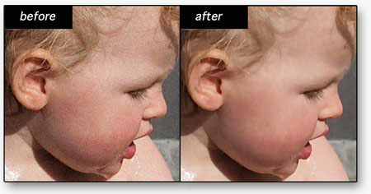
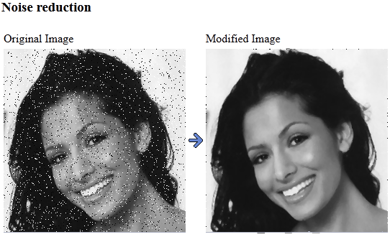

Slide 7
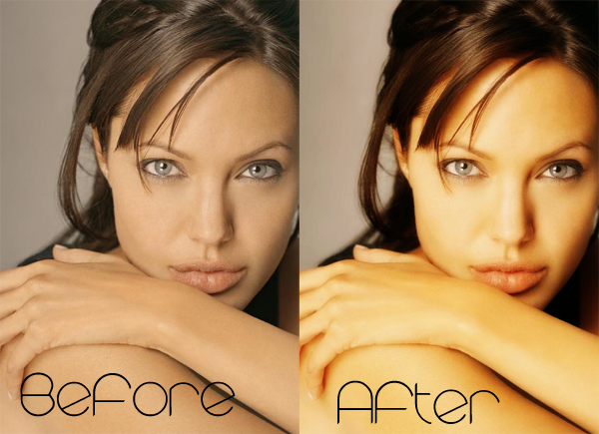
Enhancement

Slide 8
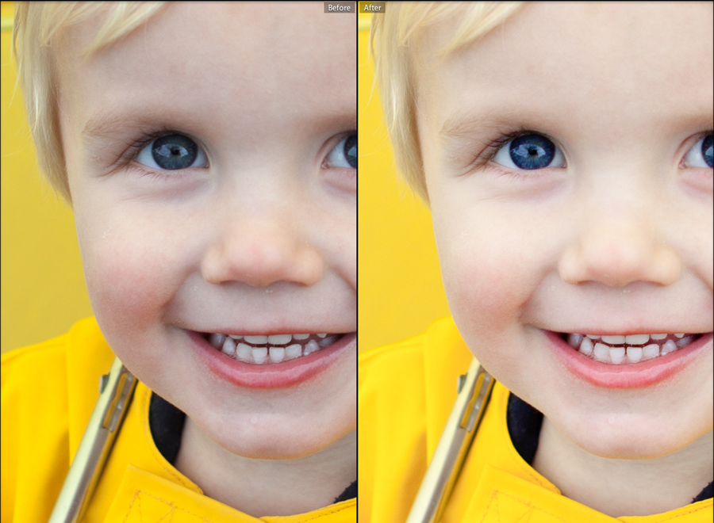
Sharpening

Slide 9
MID-LEVEL PROCESS meliputi segmentasi (membagi sebuah gambar dalam region atau objek), mendiskripsikan objek tersebut untuk direduksi dalam bentuk yang diinginkan dan klasifikasi (recognition) dari objek tersebut.
Input proses ini berupa gambar, outputnya berupa atribut yang diambil dari gambar tersebut (misal: edge, counturs dan identitas dari objek tertentu)
HIGH-LEVEL PROCESS meliputi pemberian arti dari suatu rangkaian objek-objek yang dikenali dan akhirnya menampilkan fungsi-fungsi kognitif secara normal.

Slide 10
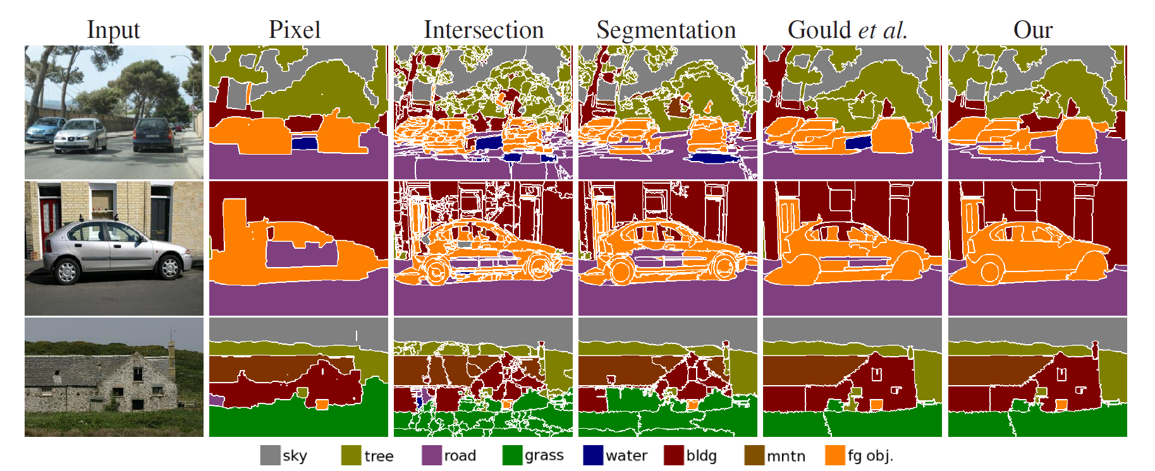
Image Segmentation

Slide 11
OPERASI PENGOLAHAN CITRA
Perbaikan kualitas citra(image enhancement), tujuannya: memperbaiki kualitas citra dg memanipulasi parameter-parameter citra, yg terdiri dari :
Aspek Radiometrik :
•Perbaikan kontras gelap/terang
•Perbaikan tepian objek (edge enhancement)
•Penajaman (sharpening)
•Pemberian warna semu(pseudocoloring)
•Penapisan derau (noise filtering)
Aspek Geometrik :
• Rotasi
• Translasi
• Penskalaan
• Transformasi Geometrik

Slide 12
Pemugaran citra (image restoration), menghilangkan cacat pada citra Perbedaannya dg perbaikan citra : penyebab degradasi citra diketahui. Operasi pemugaran citra :
• Penghilangan kesamaran (deblurring)
• Penghilangan derau (noise)
Pemampatan Citra (images compression),
citra direpresentasikan dlm bentuk lebih kompak, sehingga keperluan memori lebih sedikit namun dg tetap mempertahankan kualitas gambar (misal dari .BMP menjadi .JPG)
Segmentasi Citra (image segmentation), untuk memecah citra ke dalam beberapa segmen dg suatu kriteria tertentu.
Analisa citra (image analysis), menghitung besaran kuantitatif citra untuk menghasilkan diskripsi(ciri-ciri tertentu), terdiri dari operasi :
• Pendeteksian tepi objek (edge detection)
• Ekstraksi batas (boundary)
• Representasi daerah (region)

Slide 13
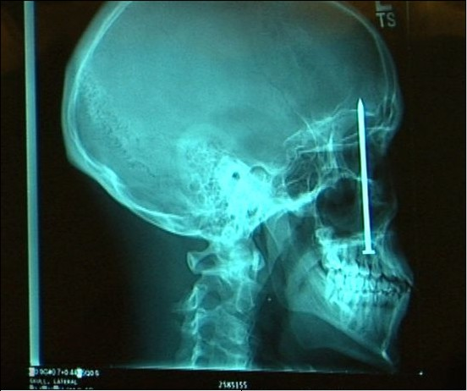
Rekontruksi Citra, membentuk ulang objek dari beberapa citra hasil proyeksi. Operasi rekonstruksi citra banyak digunakan dlm bidang medis. Ex. beberapa foto rontgen dg sinar X digunakan untuk membentuk ulang gambar organ tubuh.

Slide 14
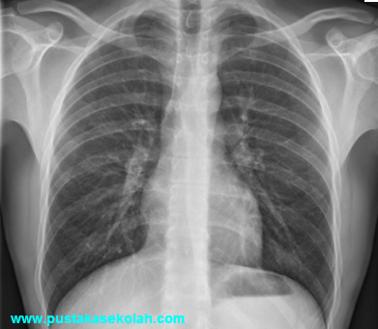
Foto X

Slide 15

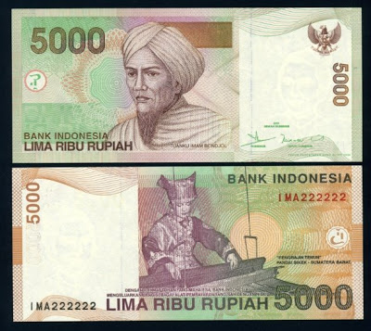
Image Watermarking

Slide 16
CONTOH APLIKASI PCD
Bidang Kedokteran
Biometrik → metode untuk mengenali seseorang berdasarkan karakteristik fisik, contoh:
Fingerprints
Voiceprints
Facial features
Retinal pattern
CBIR ( Content Based Image Retrieval ) → mencari gambar berdasarkan informasi yang ada pada gambar tersebut. Implemetasinya untuk image searching, video content, image registration.

Slide 17
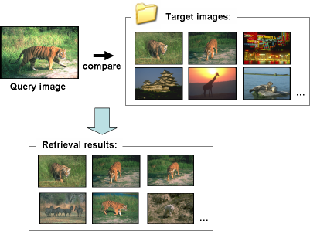
CBIR

Slide 18
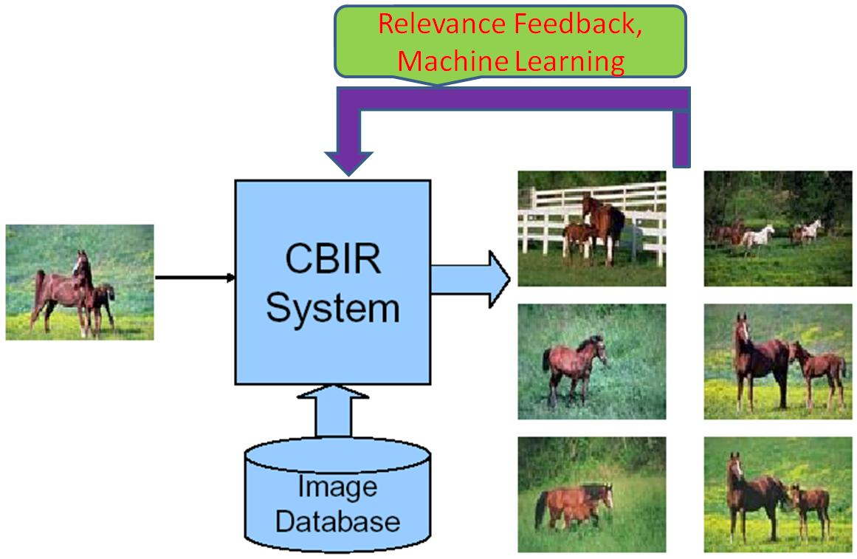

Slide 19
2. Pengenalan Dasar Citra (presentasi)
Representasi citra digital
Kuantisasi citra
Kualitas citra

Slide 20
REPRESENTASI CITRA DIGITAL
Apa yang dimaksud dengan picture elemen ( (pixel) ?
Bagaimana cara melokasikan pixel dalam sebuah gambar/image ?

Slide 21
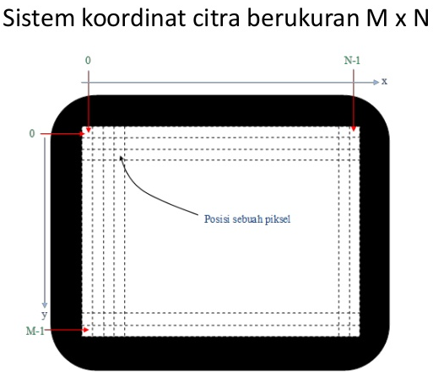
REPRESENTASI CITRA DIGITAL * x menyatakan posisi kolom; * y menyatakan posisi baris; * piksel pojok kiri-atas mempunyai koordinat (0, 0) dan piksel pada pojok kanan-bawah mempunyai koordinat (N-1, M-1).

Slide 22
Citra dan nilai penyusun piksel

Slide 23
Notasi piksel dalam citra

Slide 24
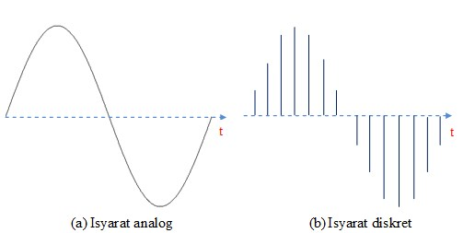
Kuantisasi Citra
Citra digital sesungguhnya dibentuk melalui pendekatan yang dinamakan kuantisasi.
Kuantisasi adalah prosedur yang dipakai untuk membuat suatu isyarat yang bersifat kontinu ke dalam bentuk diskret.

Slide 25
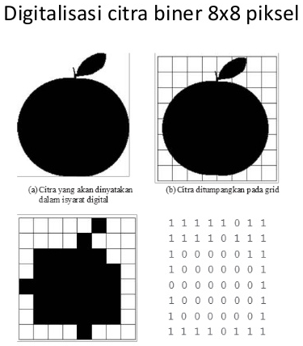
Perbandingan isyarat analog dan isyarat diskret Pada isyarat digital, nilai intensitas citra dibuat diskret atau terkuantisasi dalam sejumlah nilai bulat. Gambar (a) menunjukkan contoh citra biner dua nilai intensitas berupa 0 (hitam) dan 1 (putih). Gambar (b) tersebut ditumpangkan pada grid 8x8 seperti yang diperlihatkan pada Bagian gambar yang jatuh pada kotak kecil dengan luas lebih kecil dibanding warna putih latarbelakang, seluruh isi kotak dibuat putih. Sebaliknya, jika mayoritas hitam, isi kotak seluruhnya dibuat hitam. Hasil pengubahan ke citra digital tampak pada Gambar (c). Adapun Gambar (d) memperlihatkan bilangan yang mewakili warna hitam (0) dan putih (1).

Slide 26
Bagaimana halnya kalau gambar mengandung unsur warna (tidak sekadar hitam dan putih)?
Prinsipnya sama saja, tetapi sebagai pengecualian, warna hitam diberikan tiga unsur warna dasar, yaitu merah (R = red), hijau (G = green), dan biru (B = blue).
Pada citra monokrom (hitam-putih) standar, dengan variasi intensitas dari 0 hingga 255.
Pada citra berwarna terdapat 16.777.216 variasi warna apabila setiap komponen R, G, dan B mengandung 256 aras intensitas.

Slide 27
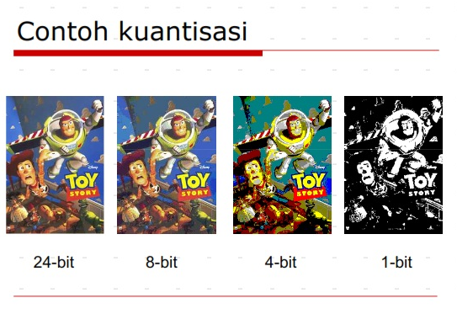

Slide 28
Jangkauan nilai pada citra berwarna
Komponen Warna | Bit per Piksel | Jangkauan | Penggunaan
3 | 24 | 0-1 | RGB umum
 | 36 | 0-4095 | RGB kualitas tinggi
 | 42 | 0-16383 | RGB kualitas profesional
4 | 32 | 0-255 | CMYK (cetakan digital)

Slide 29
KUALITAS CITRA
Di samping cacah intensitas kecerahan, jumlah piksel yang digunakan untuk menyusun suatu citra mempengaruhi kualitas citra.
Istilah resolusi citra biasa dinyatakan jumlah piksel pada arah lebar dan tinggi.
Resolusi piksel biasa dinyatakan dengan notasi m x n, dengan m menyatakan tinggi dan n menyatakan

Slide 31
Resolusi spasial ditentukan oleh jumlah piksel per satuan panjang. Istilah seperti dpi (dot per inch) menyatakan jumlah piksel per inci. Misalnya, citra 300 dpi menyatakan bahwa citra akan dicetak dengan jumlah piksel sebanyak 300 sepanjang satu inci. Berdasarkan hal itu, maka citra dengan resolusi ruang spasial sebesar 300 dpi dicetak di kertas dengan ukuran lebih kecil daripada yang mempunyai resolusi ruang sebesar 150 dpi, meskipun kedua gambar memiliki resolusi piksel yang sama.

Slide 32
Representasi citra digital
Apa yang dimaksud pixel
Bagaimana melokasikan pixel
2. Kuantisasi citra
Apa perbedaan citra kontinyu dan diskrit
Bagaimana cara digitalisasi citra biner
Bagaimana cara digitalisasi citra berwarna
3. Kualitas citra
Apa yang menjadi parameter kualitas citra
Bagaimana caranya resolusi dapat menentukan kualitas citra

